Slide 1

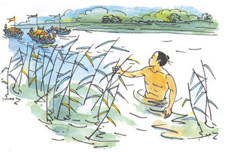
Sự tích lễ hội Chử Đồng Tử
Theo Hoàn Lê
Quan sát tranh và cho biết:
Bức tranh vẽ gì?

Slide 2
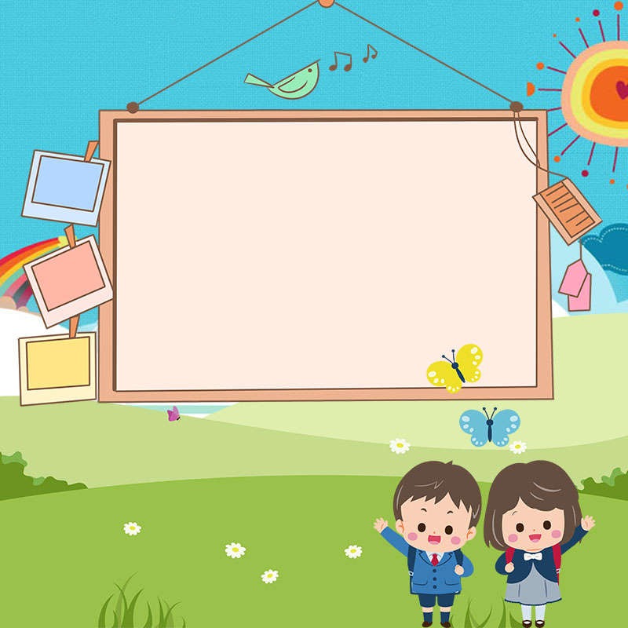
Thứ hai ngày 7 tháng 3 năm 2022
Tập đọc – Kể chuyện
Sự tích lễ hội Chử Đồng Tử

Slide 3

1. Đời Hùng Vương thứ 8 , ở àng Chừ Xá bên bờ sông Hồng, có một chàng trai tên là Chử Đồng Tử. Nhà nghèo, mẹ mất sớm, hai cha con chàng chỉ có một chiếc khố mặc chung. Khi cha mất, chàng thương cha nên đã quấn khố chôn cha, còn mình đành ở không.

Slide 4
2. Một hôm, đang mò cá dưới sông, chàng thấy một chiếc thuyền lớn và sang tọng tiến dần đến. Đó là thuyền của công chúa Tiên Dung, con gái vua Hùng, đang du ngoạn. Chàng hoangt hốt, chạy tới nhóm lau thưa trên bãi, nằm xuống, bới cát phủ lên mình để ẩn trốn. Nào ngờ, công chúa thấy cảnh đẹp, ra lệnh cắm thuyền, lên bãi dạo rồi cho vây màn ở khóm lau mà tắm. Nước dội làm trôi cát đi , để lộ một chàng trai khỏe mạnh . Công chúa rất đỗi bàng hoàng. Nhưng khi biết rõ tình cảnh nhà chàng, nàng rất cảm động và cho là duyên trời sắp đặt, liền mở tiệc ăn mừng và kết duyên với chàng.

Slide 5
3. Sau đó, vợ chồng CHử Đồng Tử không về kinh mà tìm thầy học đạo và đi khắp nơi truyền cho dân cách trồng lúa, nuôi tằm, dệt vải. Cuối cùng cả hai đều hóa lên trời. Sau khi đã về trời, Chử Đồng Tử còn nhiều lần hiển linh giúp dân đánh giặc.
4. Nhân dân ghi nhớ công ơn Chử Đồng Tử , lâ[j đền thờ ở nhiều nơi bên bờ sông Hồng. Cũng từ đó hàng năm, sốt mấy tháng mùa xuân , cả một vùng bờ bãi sông Hồng lại nô nức làm lễ, mở hội để tưởng nhớ ông.

Slide 6
LUYỆN ĐỌC

Slide 7
Từ khó
Quấn khố
hoảng hốt
bàng hoàng
du ngoạn

Slide 8
Đọc câu dài
Nhà nghèo, mẹ mất sớm, hai cha con chàng chỉ có một chiếc khố mặc chung. Khi cha mất, chàng thương cha nên đã quấn khố chôn cha, còn mình đành ở không.

Slide 9
Bài được chia làm mấy đoạn?

Slide 10
Bài chia làm ... đoạn:
Đoạn 1: “Từ đầu ....đành ở không”
Đoạn 2: “Từ một hôm...kết duyên với nàng”
Đoạn 3: “Từ sau đó...giúp dân đánh giặc”
Đoạn 4: “Phần còn lại.”

Slide 11
Luyện đọc đoạn

Slide 12
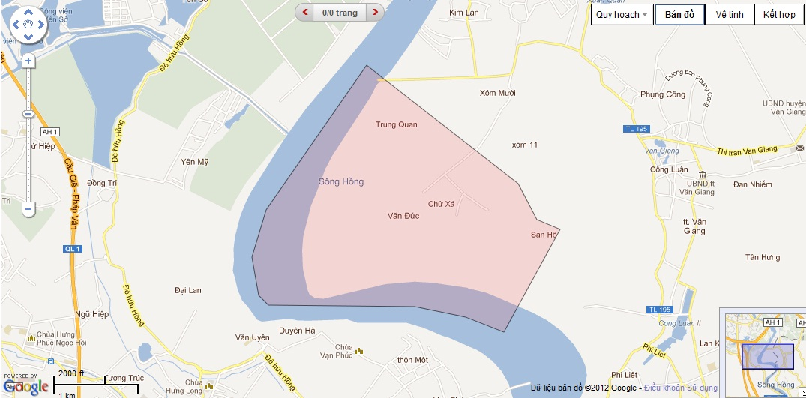


Tên một làng nay thuộc xã Văn Đức, huyện Gia Lâm, Hà Nội
Chử Xá:

Slide 13
Giải nghĩa từ:
Du ngoạn:
Đi chơi ngắm cảnh các nơi.
Bàng hoàng:
Ở trong trạng thái tinh thần như sững sờ, không ngờ tới.
Duyên trời: Chuyện may mắn, hạnh phúc
Hóa lên trời:
Không chết mà trở thành tiên, thánh trên trời
Hiển linh:
Thần thánh linh thiêng hiện về giúp đỡ mọi người

Slide 14
TÌM HIỂU BÀI

Slide 15
1. Tìm những chi tiết cho thấy cảnh nhà Chử Đồng Tử
rất nghèo khó?
-Mẹ mất sớm, hai cha con chỉ có một chiếc khố mặc chung. Khi cha mất, Chử Đồng Tử thương cha đã quấn khố chôn cha còn mình đành ở không.

Slide 16
2. Cuộc gặp gỡ kì lạ giữa Tiên Dung và Chử Đồng Tử diễn ra như thế nào?
- Chử Đồng Tử thấy chiếc thuyền lớn sắp cập bờ, hoảng hốt, bới cát vùi mình trên bãi lau thưa để trốn. Công chúa Tiên Dung tình cờ cho vây màn tắm đúng nơi đó. Nước dội làm trôi cát, lộ ra Chử Đồng Tử, công chúa rất đỗi bàng hoàng.

Slide 17
3. Vì sao công chúa Tiên Dung kết duyên cùng Chử Đồng Tử?
- Công chúa cảm động khi biết tình cảnh nhà Chử Đồng Tử, nàng cho là duyên trời sắp đặt, liền mở hội mừng và kết duyên cùng chàng.
4. Chử Đồng Tử và Tiên Dung giúp dân làm những việc gì?
- Chử Đồng Tử và Tiên Dung đi khắp nơi dạy dân làng cách trồng lúa, trồng dâu, nuôi tằm, dệt vải. Sau khi về trời Chử Đồng Tử và Tiên Dung còn nhiều lần hiển linh giúp dân đánh giặc.

Slide 18
5. Nhân dân đã làm gì để tỏ lòng biết ơn Chử Đồng Tử?
-Nhân dân ta lập đền thờ ông ở nhiều nơi ở bên bờ sông Hồng. Hằng năm, suốt mấy tháng mùa xuân, cả một vùng bờ bãi sông Hồng nô nức làm lễ, mở hội để
tưởng nhớ ông.

Slide 19
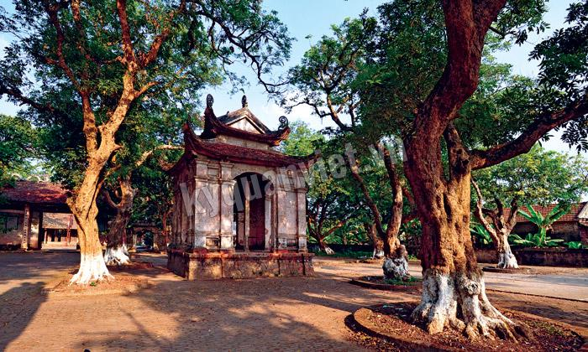
Đền thờ Chử Đồng Tử- Bát Tràng

Slide 20
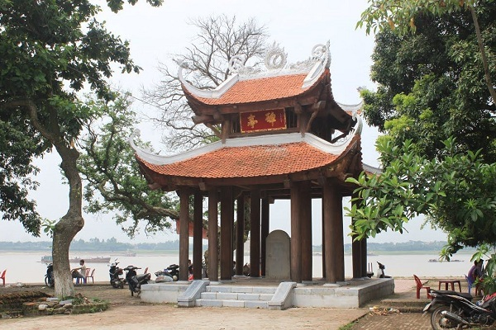
Đền thờ Chử Đồng Tử - Hưng Yên

Slide 21
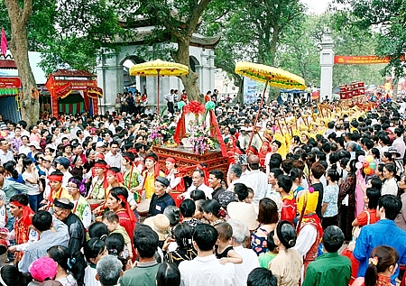
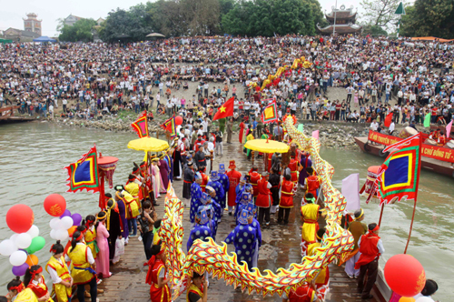
Lễ hội Chử Đồng Tử

Slide 22
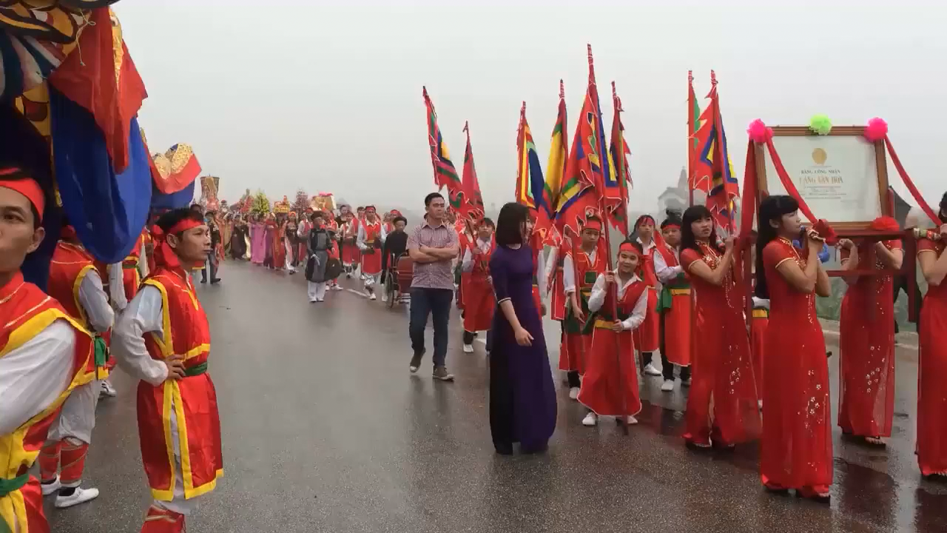

Slide 23
Nội dung:
Chử Đồng Tử là người có hiếu, chăm chỉ, có công lớn với dân, với nước. Nhân dân ghi nhớ công Chử Đồng Tử. Lễ hội được tổ chức hằng năm ở nhiều nơi bên sông Hồng để thể hiện lòng biết ơn đó.

Slide 24
LUYỆN ĐỌC LẠI

Slide 25
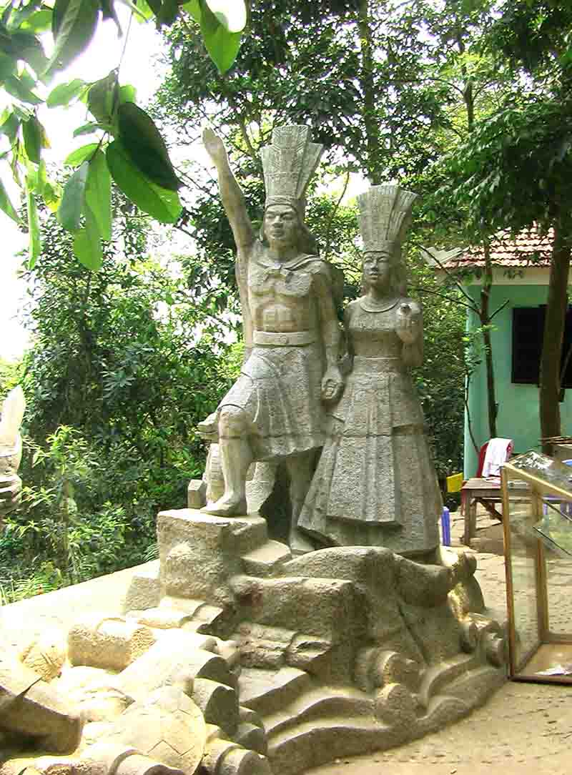
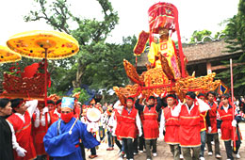
KỂ CHUYỆN
Dựa vào các tranh sau đây, em hãy đặt tên và kể lại từng đoạn truyện Sự tích lễ hội Chử Đồng Tử.

Slide 26
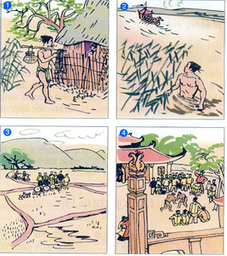
KỂ CHUYỆN
* Dựa vào các tranh sau đây, em hãy đặt tên và kể lại từng đoạn truyện Sự tích lễ hội Chử Đồng Tử:
1
2
3
4
Cảnh nhà
nghèo khó
Truyền nghề
cho dân
Uống nước
nhớ nguồn
Duyên trời

Slide 27
KỂ CHUYỆN
- Mẹ mất sớm, hai cha con chỉ có một chiếc khố mặc chung. Khi cha mất Chử Đồng Tử thương cha đã cuốn khố chôn cha còn mình đành ở không.
1
Cảnh nhà nghèo khó

Slide 28
KỂ CHUYỆN
* Chử Đồng Tử thấy chiếc thuyền lớn sắp cập bờ, hoảng hốt bới cát vùi mình trên bãi lau thưa để trốn. Công chúa Tiên Dung tình cờ vây màn tắm đúng nơi đó. Nước dội làm cho cát trôi, lộ ra Chử Đồng Tử. Công chúa Tiên Dung rất đỗi bàng hoàng.
2
Duyên trời

Slide 29
KỂ CHUYỆN
* Chử Đồng Tử và Tiên Dung đi khắp nơi dạy dân làng cách trồng lúa, trồng dâu, nuôi tằm, dệt vải. Sau khi về trời Chử Đồng Tử và Tiên Dung còn nhiều lần hiển linh giúp dân đánh giặc.
3
Truyền nghề cho dân

Slide 30
KỂ CHUYỆN
- Nhân dân ta lập đền thờ ông ở nhiều nơi ở bên bờ sông Hồng. Hằng năm, suốt mấy tháng mùa xuân, cả một vùng bờ bãi sông Hồng nô nức làm lễ, mở hội để tưởng nhớ ông.
4
Uống nước nhớ nguồn

Slide 31

Tập đọc – Kể chuyện
Sự tích lễ hội Chử Đồng Tử
Dựa vào các tranh sau đây, em hãy kể tóm tắt lại truyện Sự tích lễ hội Chử Đồng Tử:
1
2
3
4
Cảnh nhà
nghèo khó
Truyền nghề
cho dân
Uống nước
nhớ nguồn
Duyên trời
* Chử Đồng Tử là người có hiếu, chăm chỉ, có công lớn với dân, với nước. Nhân dân kính yêu và ghi nhớ công ơn của vợ chồng Chử Đồng Tử. Lễ hội được tổ chức hằng năm ở nhiều nơi bên sông Hồng là tỏ lòng biết ơn đó.

Slide 32
Củng cố
Em hãy nêu nội dung của bài?
Qua bài học, các em cần làm gì để thể hiện
sự hiếu thảo với ông bà, cha mẹ?

